Slide 1
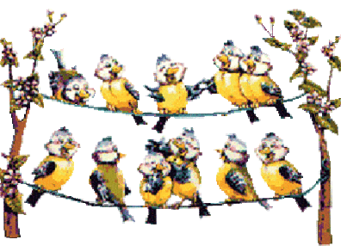
Консультация для творческих родителей « Как научить ребёнка петь?»

Slide 2
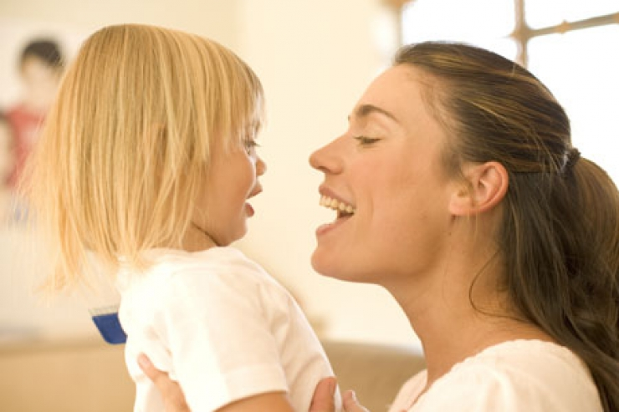
Ваш ребёнок смотрит и слушает с интересом, как поёте вы или ваши знакомые. Вы предлагаете ему: «Пой с нами песенку!». Малыш молчит. Боится? Не хочет? Не понимает? Да, не понимает, что именно ему предложено делать. Малыш не понял значение глагола «петь». Поэтому ему надо до и после исполнения песенки говорить: «Вот как я пою песенку», «Буду петь», «Как тётя Оля спела?», т. е. обязательно надо связать глагол «петь» с конкретным действием.

Slide 3
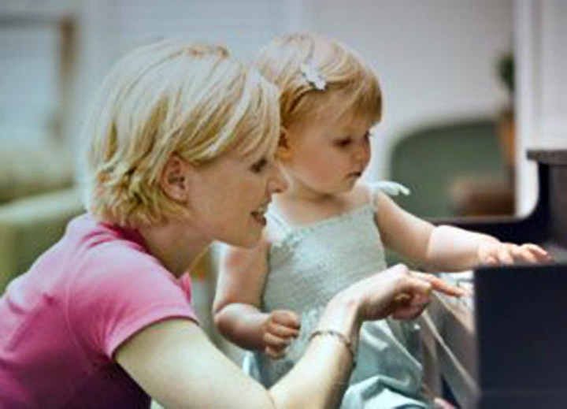
Если было спето две песенки, то до и после исполнения каждой из них не забывайте сказать: «Будем петь» и «Спели песенку». Очень скоро ребёнок уже понимает значение глагола «петь». Он слушает, смотрит на Вас, просит: «Ещё», но сам не поёт.

Slide 4
Большая практика работы с детьми раннего возраста помогла выделить те песни, которые малыши охотнее всего начинают петь.
Попевка «Поёт, поёт наша Танечка» - одна из них.
Поёт, поёт наша Танечка,
Поёт, поёт, хорошая.
Хорошая, пригожая.
Поёт, поёт свою песенку:
Ля-ля, ля-ля, ля-ля-ля, ля-ля,
Ля-ля, ля-ля, ля-ля-ля, ля, ля.

Slide 5
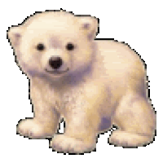
Попевка «Мишка»
На стуле спит мишка (игрушка). Дети и взрослый подходят к нему и «будят»: Мишка, мишка, что ты долго спишь?
Мишка, мишка, что ты так храпишь?
Мишка, мишка, мишенька, вставай!
Мишка, мишка, с нами поиграй!
Взрослый поднимает мишку, тот «просыпается и рычит», ребенок с мамой «прячутся», закрыв лицо ладошками. Мишка ходит, «ищет», приговаривает: «Кто тут песни распевал, мишке спать не давал?» Когда мишка вновь «засыпает», взрослый и ребенок повторяют песенку. Игра весёлая, понятная малышам, и они охотно включаются в подпевание.

Slide 6
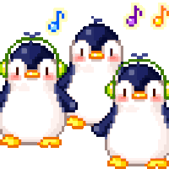
Слух развивается только вместе с голосом. Если мама или другие взрослые не поют вместе с ребенком, он просто не научится это делать. Напевая вместе с мамой простую песенку, ребенок инстинктивно прислушивается к маминому голосу: а так ли я пою, как она? Попадает сначала в две ноты, потом в три. В такие моменты он интуитивно считывает информацию, запоминает, как работает голосовой аппарат, смотрит, как мама берет дыхание. Это тоже очень важный компонент пения.

Slide 7
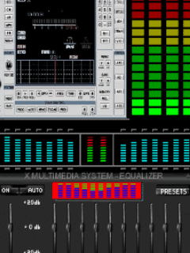
Иногда ребенок не поет, потому что не понимает, когда надо вдохнуть. Пение для него — трудная работа, потому что он задыхается, не дотягивая фразу. Именно поэтому так важно мамино пение, ведь под магнитофон правильно брать дыхание не научишься.

Slide 8
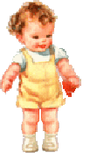
Для совместного пения очень важно правильно выбирать песни. Двухлетнему малышу популярные «взрослые» песни не подходят — слишком сложны для исполнения. Даже детские песенки не все для этого годятся. Очень часто композиторы пишут «детские» песни, которые под силу исполнить разве что 10-летним. Но те их не поют, потому что по содержанию они им не интересны.

Slide 9
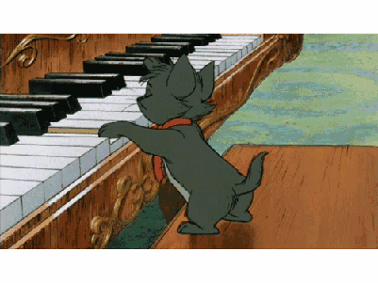
Для малышей лучше выбирать коротенькие попевки из двух фраз, пока малыш не научится исполнять их чисто. Не забывайте о том, что под песенку хорошо бы пританцовывать или аккомпанировать на настоящих и самодельных инструментах: кубиках, деревянных палочках… Такое ритмичное движение дает ощущение такта. Практика показывает, что малыши, которые в раннем возрасте не двигались под музыку, танцуют и поют, не выдерживая ритма.

Slide 10
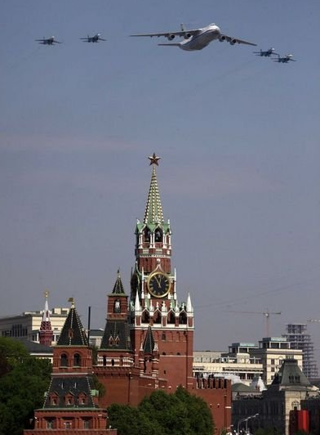
Песенка «Самолет»
Самолет летит, Самолет гудит:
У-у-у-у! Я лечу в Москву!
Командир-пилот Самолет ведет:
У-у-у-у! Я лечу в Москву.

Slide 11
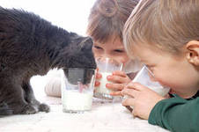
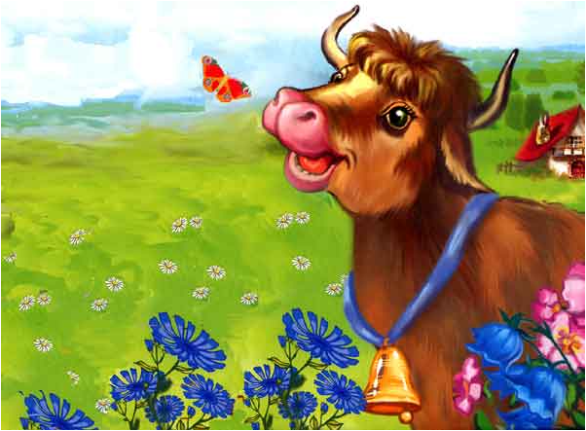
«Рыжая корова»
Ходит, бродит по лужку Рыжая корова, Даст она нам к вечерку Молока парного. Саше и Танюшке – Молока по кружке. Всем попить достанется И коту останется.

Slide 12
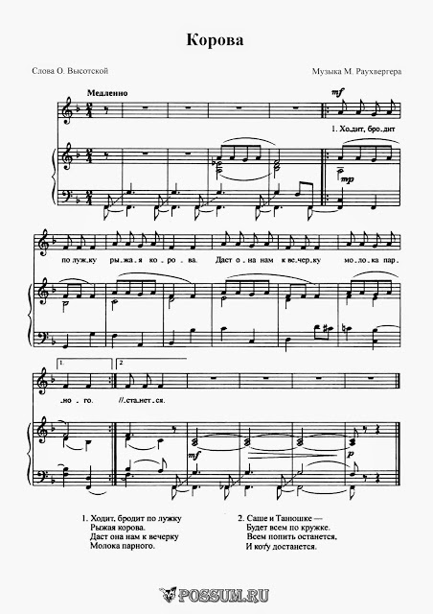

Slide 13
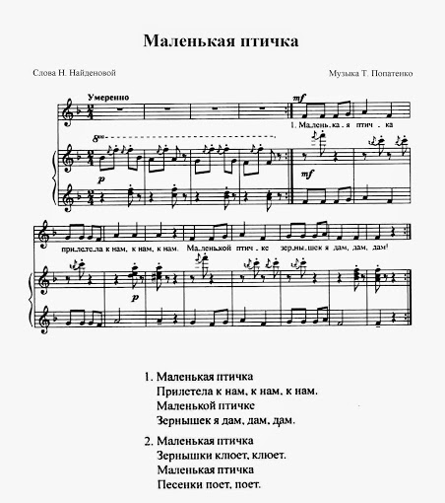
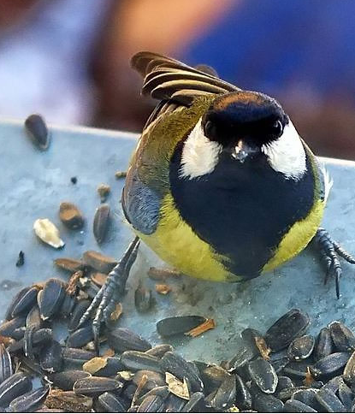

Slide 14
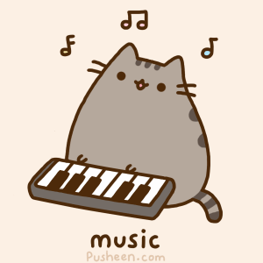
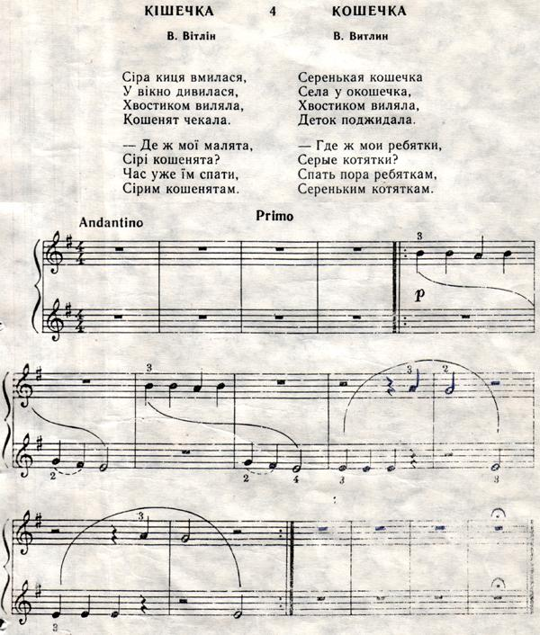
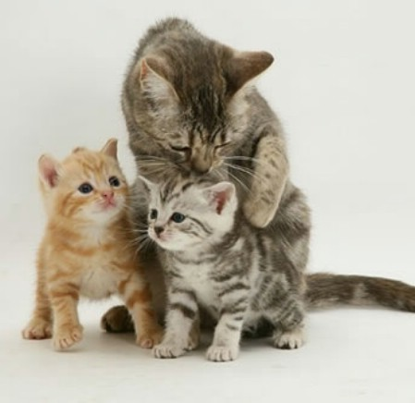

Slide 15
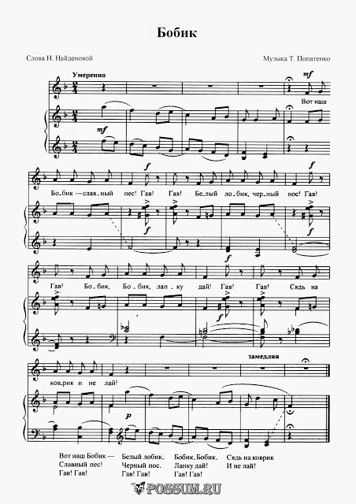
Текст песни:
Вот наш Бобик, славный пес: — Гав! Гав!
Белый лобик, черный нос — Гав! Гав!
Бобик, Бобик, лапку дай — Гав! Гав!
Сядь на коврик и не лай! — тс-с-с!

Slide 16
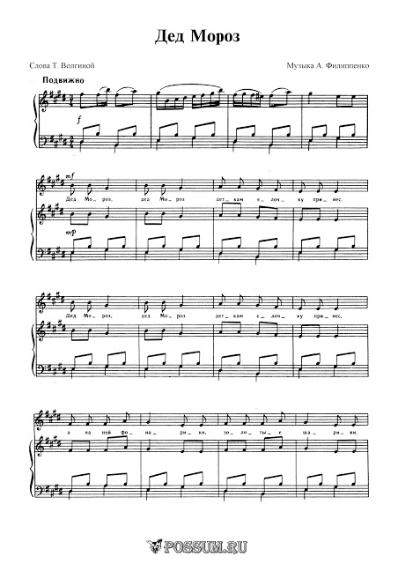
Дед Мороз, Дед Мороз Деткам ёлочку принёс, Дед мороз, дед Мороз Деткам ёлочку принёс, А на ней фонарики, Золотые шарики. А на ней фонарики, Золотые шарики.

Slide 17
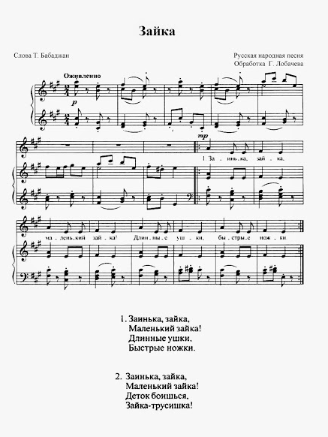
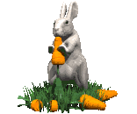

Slide 18
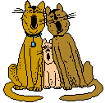
Малыш сначала начинает петь отдельные слоги, слова, а на третьем году жизни – целые фразы. Но всю песенку, весь куплет или два вместе с вами, и даже с музыкальной поддержкой (аккомпанементом) поют очень немногие дети. Если вы знаете, что это по силам другому малышу, а ваш не справляется, это не говорит об отставании или отсутствии музыкальных способностей у вашего ребенка. Музыкальное развитие идет у всех по-разному; большую роль играют здоровье, речь, общее развитие вашего малыша и то, как вы сами воспитываете его.

